Slide 1
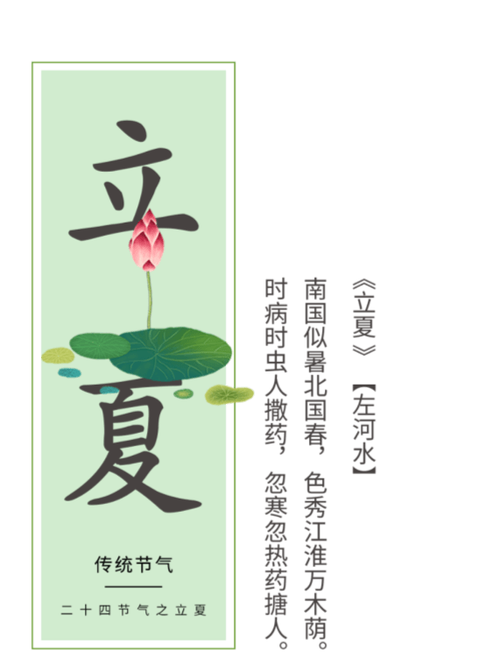
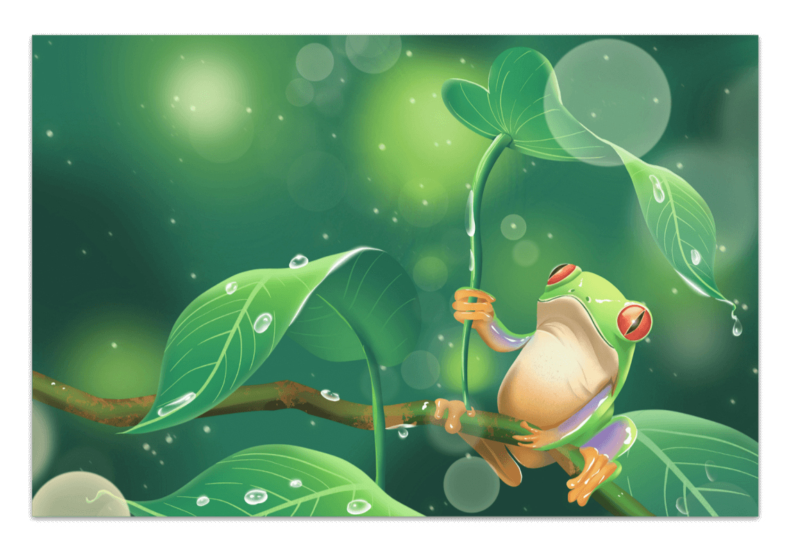
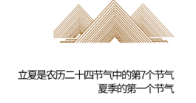
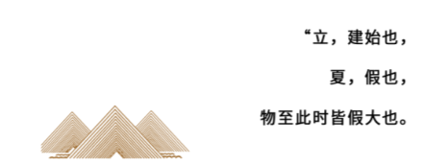

Slide 2
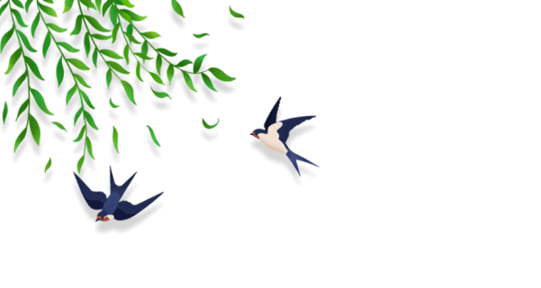
行业PPT模板http://www.ypppt.com/hangye/
https://www.ypppt.com/
第一部分
第二部分
第三部分
第四部分
第五部分
第六部分
目 录
节气起源
典籍记载
节气习俗
节气饮食
节气养生
节气文化

Slide 3
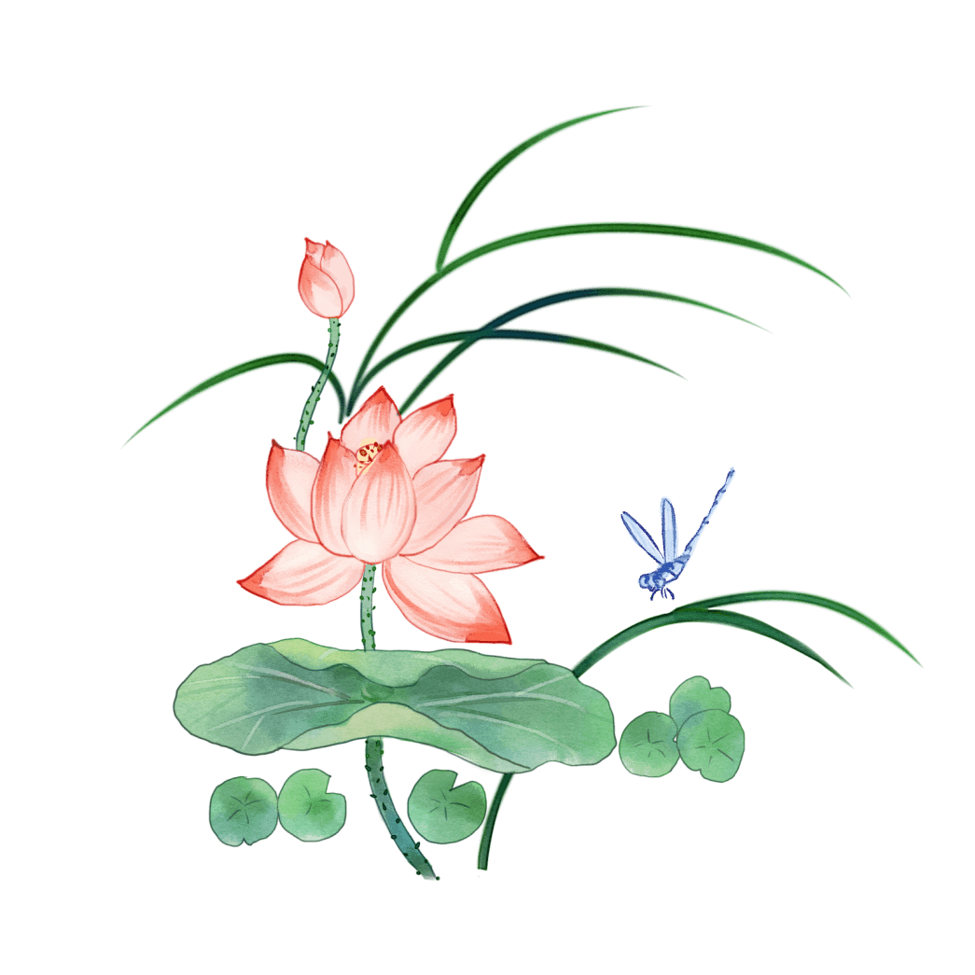
节气起源
连雨不知春去 一晴方觉夏来

Slide 4
立夏，是二十四节气中的第7个节气，夏季的第一个节气，表示盛夏时节的正式开始。斗指东南，维为立夏，万物至此皆长大，故名立夏也。“定气法”以太阳到达黄经45度时为立夏节气。古人十分注重“立夏”的礼俗，旧时人们在立夏时举行“迎夏”仪式，表达对丰收的祈求和美好的愿望。
《月令七十二候集解》：“立夏，四月节。立字解见春。夏，假也。物至此时皆假大也。 ”在天文学上，立夏表示即将告别春天，是夏天的开始。人们习惯上都把立夏当作是温度明显升高，炎暑将临，雷雨增多，农作物进入旺季生长的一个重要节气。
节气起源
2022年5月5日立夏

Slide 5
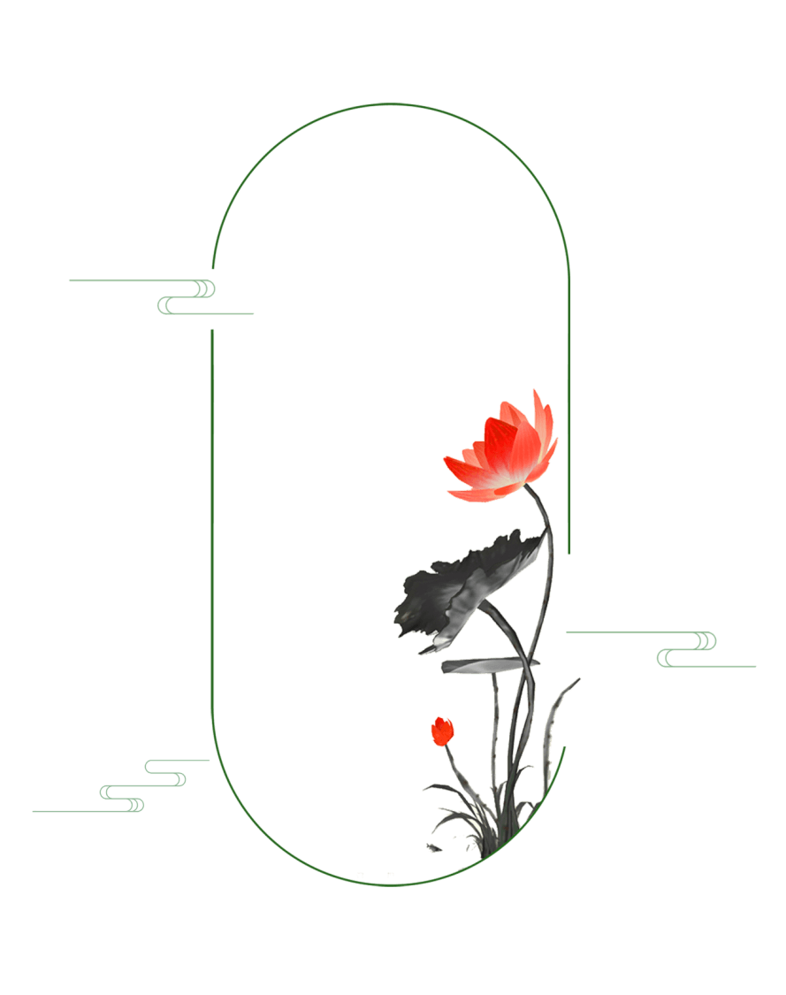
日平均气温稳定升达22℃以上为夏季开始，“立夏”前后，中国只有福州到南岭一线以南地区真正进入夏季，而东北和西北的部分地区这时则刚刚进入春季，全国大部分地区平均气温在18--20℃上下。
日平均气温稳定升达22℃以上为夏季开始，“立夏”前后，中国只有福州到南岭一线以南地区真正进入夏季，而东北和西北的部分地区这时则刚刚进入春季，全国大部分地区平均气温在18--20℃上下。
节气气温

Slide 6
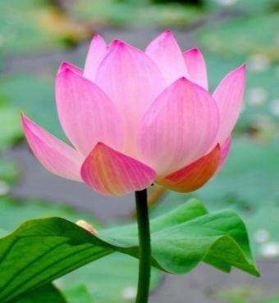
壹
贰
叁
【第一候：蝼蝈鸣】
【第二侯：蚯蚓出】
【第三侯：王瓜生】
蝼蝈，蝼蛄也，适宜温暖潮湿的环境中，随着蝼蛄的鸣叫，夏天的味道浓了。
蚯蚓是地地道道的阴物，生活在潮湿阴暗的土壤中，当阳气极盛的时候，蚯蚓也不耐烦了，出来凑凑热闹。
王瓜是华北特产的药用爬藤植物，在立夏时节快速攀爬生长，于六、七月更会结红色的果实。

Slide 7
典籍记载
连雨不知春去 一晴方觉夏来

Slide 8
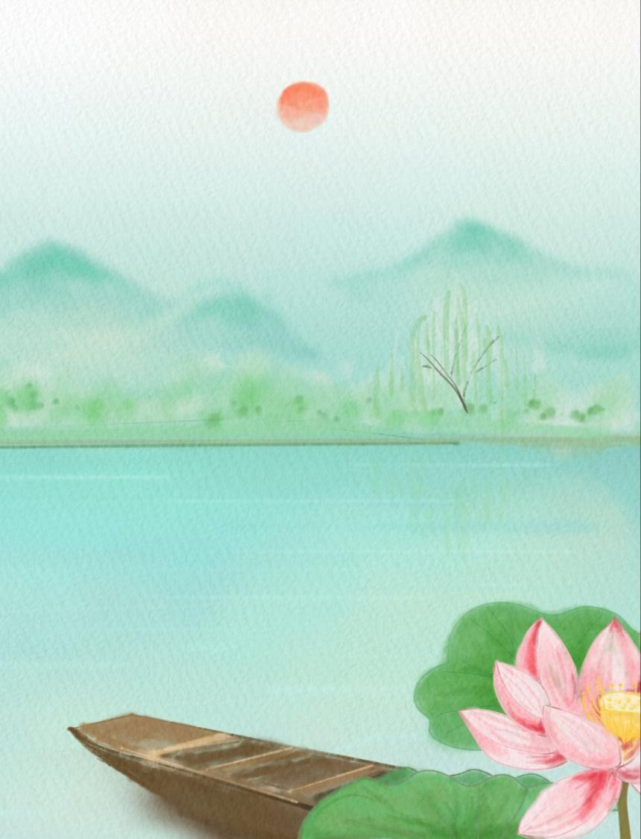
典籍记载
立夏节气
《淮南子》曰：蝼蝈鸣，邱螾出，阴气始而二物应之。《夏小正》：三月螜则鸣是也。且有五能，不能成一技：飞不能过屋；缘不能穷木；泅不能渡谷；穴不能覆身；走不能先人。
明人《遵生八笺》一书中写有：“孟夏之日，天地始交，万物并秀。”这时夏收作物进入生长后期，冬小麦扬花灌浆，油菜接近成熟，夏收作物年景基本定局，故农谚有“立夏看夏”之说。
【壹】
【贰】
《礼记·月令》篇，解释立夏曰：“蝼蝈鸣，蚯蚓出，王瓜生，苦菜秀。”说明在这时节，蝼蝈开始聒噪着夏日的来临，蚯蚓也忙着帮农民们翻松泥土，乡间田埂的野菜也都彼此争相出土日日攀长。

Slide 9
节气习俗
连雨不知春去 一晴方觉夏来

Slide 10
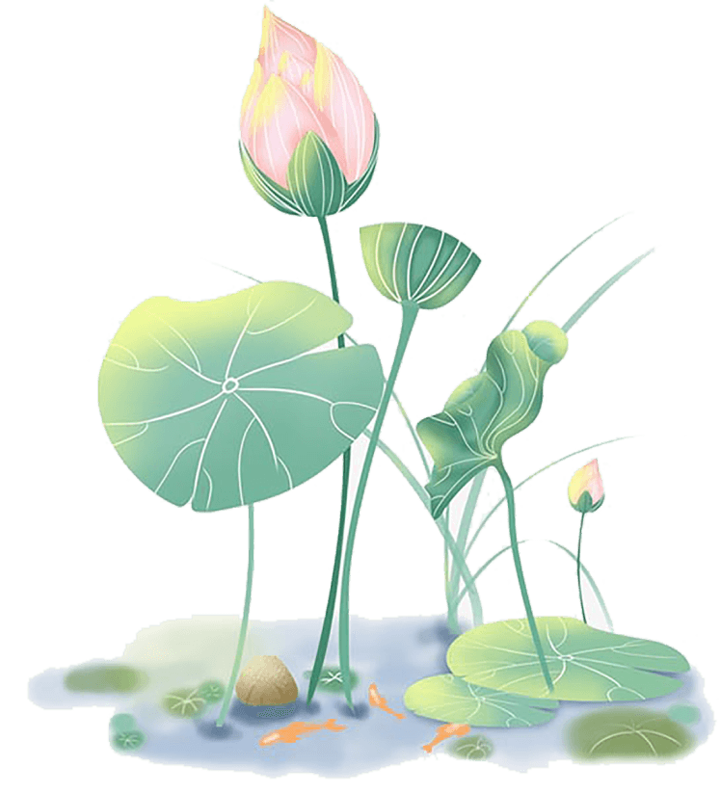
迎夏仪式
在民间，立夏日人们则喝冷饮来消暑。立夏日，江南水乡有烹食嫩蚕豆的习俗。有的地方还有立夏日称人的习俗。
在立夏的这一天，古代帝王要率文武百官到京城南郊去迎夏，举行迎夏仪式。君臣一律穿朱色礼服，配朱色玉佩，连马匹、车旗都要朱红色的，以表达对丰收的祈求和美好的愿望。宫廷里“立夏日启冰，赐文武大臣”。冰是上年冬天贮藏的，由皇帝赐给百官。
立夏节气
Notes:
https://www.ypppt.com/

Slide 11
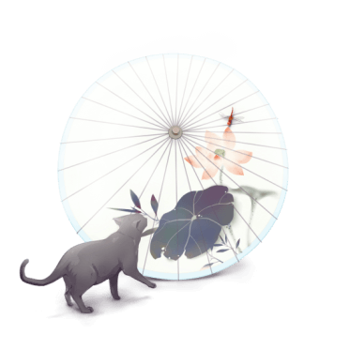
蛋分两端，尖者为头，圆者为尾。斗蛋时蛋头斗蛋头，蛋尾击蛋尾。
立夏秤人
立夏日还有忌坐门槛之说。在安徽，道光十年《太湖县志》 中记载：“立夏日，取笋苋为羹，相戒毋坐门坎，毋昼寝，谓愁夏多倦病也。”
忌坐门槛
家家户户煮好囫囵蛋，用冷水浸上数分立夏五彩的蛋 孩子们便三五成群，进行斗蛋游戏。蛋分两端，尖者为头，圆者为尾。斗蛋时蛋头斗蛋头。
斗蛋游戏
苏州有“立夏见三新”之谚，三新为樱桃、青梅、麦子，用以祭祖。常熟，尝新的食物更为丰盛，有“九荤十三素”之说。
尝新活动

Slide 12
节气饮食
连雨不知春去 一晴方觉夏来

Slide 13
旧时，乡间用赤豆、黄豆、黑豆、青豆、绿豆等五色豆拌合白粳米煮成“五色饭”，称作立夏饭。
闽南地区立夏这日，把虾掺入面条中煮食，虾熟后变红，为吉祥之色，而虾与夏谐音，以此表达对夏季的祝愿。
“七家粥”是汇集了左邻右舍各家的米，再加上各色豆子及糖，煮成一大锅粥，由大家来分食。相传吃了这种粥，邻里和睦，一心去夏耕夏种。
五 色 饭
吃 虾 面
七 家 粥

Slide 14
节气养生
连雨不知春去 一晴方觉夏来

Slide 15
立夏后应适量食鱼、瘦肉、蛋、奶和豆类等，以补充蛋白质；多吃水果蔬菜补充维生素；适当搭配粗粮以均衡营养、促进消化。
晚饭宜食粥，并可少量饮酒
立夏吃姜有助人体阳气生发，符合中医“春夏养阳”的观点。
常食葱姜以养阳
立夏后我们最好养成午睡的习惯。但午睡的时间不宜太长，一般以半小时到1小时为宜。对于中午不能午休的人来说，最好以听音乐或闭目养神的方式代替午休。
坚持睡午觉
立夏以后人们要顺应气候变化，每天晚上睡觉时间可比春季稍晚些，以顺应阴气的不足；早上应早点起床，以顺应阳气的充盈。
宜晚睡早起
中医认为：“暑易伤气”“暑易入心”。立夏时节，自然界阳气渐长、阴气渐弱，相对人体脏腑来说，肝气渐弱，心气渐强。因此，夏季养生要以“养心”为主。
立夏养生

Slide 16
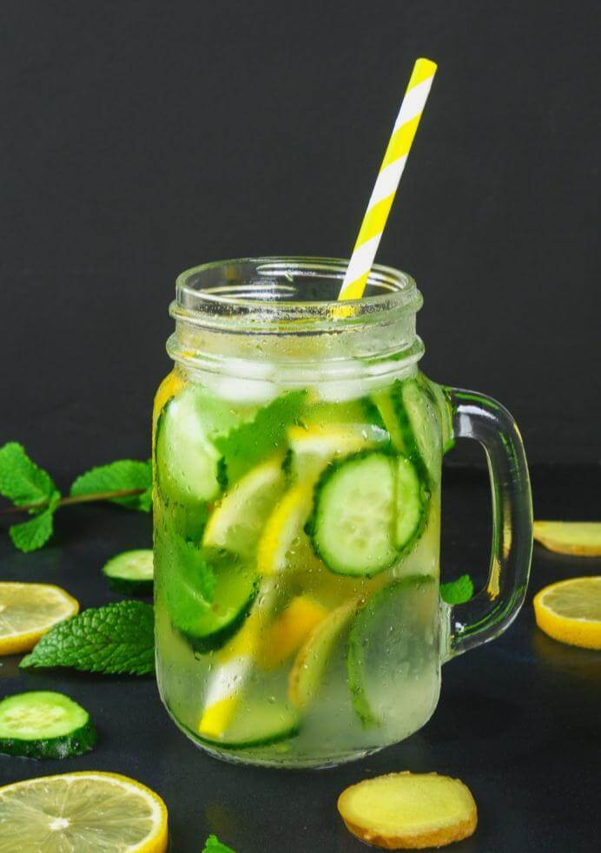
运 动 养 生
多做慢节奏的有氧运动
应该选择散步、慢跑、打太极拳等慢节奏的有氧运动
常练养心功
在农历弦朔日的清晨，朝南方端坐，去除心中杂念，叩齿9次，然后将
口中津液鼓漱3次
养生按摩
将掌心向上握拳，手腕上抬，手臂上可见两条突起的筋，内关穴在两筋之间，
腕横纹上2寸的地方。

Slide 17
节气文化
连雨不知春去 一晴方觉夏来

Slide 18
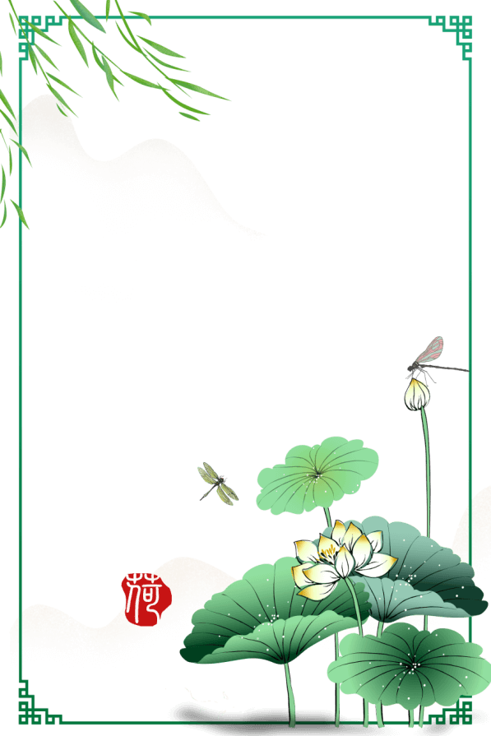
民间谚语
民间谚语
民间谚语
立夏天气凉，麦子收得强。
立夏不下，旱到麦罢。
立夏麦挑旗，小满麦秀齐。
季节到立夏，先种黍子后种麻。
清明秫秫谷雨花，立夏前后栽地瓜。

Slide 19
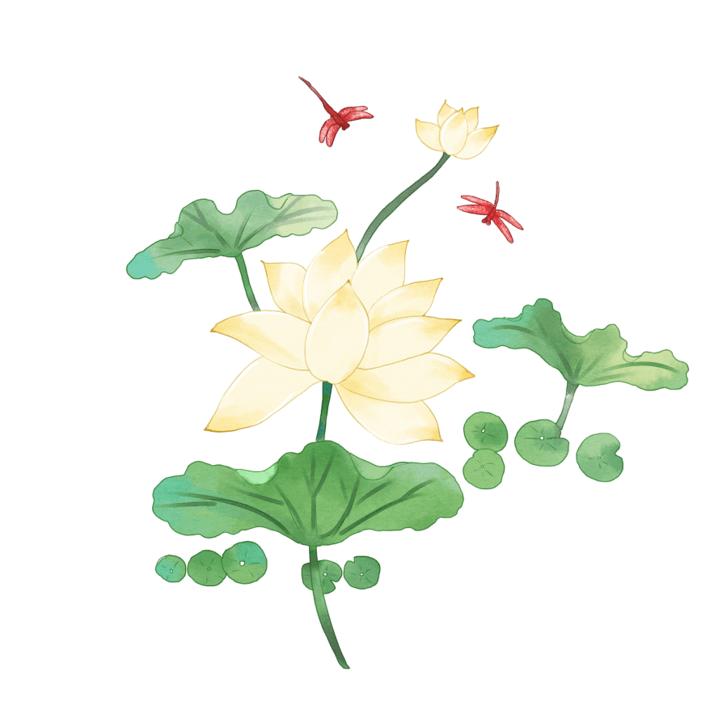
《荷花》
《山亭夏日》
[清] 石涛
[唐]高骈
荷叶五寸荷花娇，
贴波不碍画船摇。
相到薰风四五月，
也能遮却美人腰。
绿树阴浓夏日长，
楼台倒影入池塘。
水晶帘动微风起，
满架蔷薇一院香。

Slide 20
首夏木阴薄，清和自一时。 笋抽八九尺，荷生三四枝。 新服裁蝉翼，旧扇拂珠丝。 莎径热未剧，晨昏来往宜。
一朝春夏改，隔夜鸟花迁。 阴阳深浅叶，晚夕重轻烟。 弄莺犹响殿，横丝正网天。 珮高兰影接，绶细草纹连。 碧鳞惊槕侧，无燕舞檐前。 何必汾阳处，始复有山泉。
《首夏呈诸邻》
《初夏》
宋 司马光
唐 李世民

Slide 22
更多精品PPT资源尽在—优品PPT！
www.ypppt.com
PPT模板下载：www.ypppt.com/moban/ 节日PPT模板：www.ypppt.com/jieri/
PPT背景图片：www.ypppt.com/beijing/ PPT图表下载：www.ypppt.com/tubiao/
PPT素材下载： www.ypppt.com/sucai/ PPT教程下载：www.ypppt.com/jiaocheng/
字体下载：www.ypppt.com/ziti/ 绘本故事PPT：www.ypppt.com/gushi/
PPT课件：www.ypppt.com/kejian/
Notes:
模板来自于 优品PPT https://www.ypppt.com/

